Slide 1

Ejercicios explicados de R ‘Para principiantes’ {
María Caballero y Lucía Díaz
fundamentosde.programación
[Grupo T6. Fundamentos de programación]
}
Programming Language

Slide 2

Ejercicio 2 ‘Tarea IMC’{
}

Slide 3
rm(list=ls(all=TRUE)
# 1.Define un vector, llamado nombres, con los nombres de 5 amigos o familiares.
nombres =c("Lucia","Antonio","Cristina","Javier","Matilde")
nombres
# 2.Define un vector, llamado Estatura, con la estatura, en metros, de esas 5 personas.
estaturas=c(1.67,1.78,1.8,1.65,1.62)
estaturas
# 3. Define un vector, llamado Peso, con el peso en kg de esas 5 personas.
peso=c(65,75,66,65,55)
peso

Slide 4
Ejerciciosde.R
fundamentosde.programación
# 4.Calcula el Índice de Masa Corporal = Peso/Estatura^2 y almacenarlo en el vector IMC
IMC=0
for(i in 1:5){
IMC[i]=Peso[i]/(Estatura[i]**2)
}
IMC
# 5. Construye un data.frame que contenga los nombres, estaturas, peso e IMC de cada persona
aa=data.frame (nombres,estaturas,peso,IMC)
aa
# 6.Genera un vector llamado pesos, que contenga una distribución aleatoria de pesos de 100 individuos en el intervalo [60,90]. Usa runif(100,60,90).
pesos=c(runif(100,60,90))
pesos

Slide 5
Ejerciciosde.R
fundamentosde.programación
#7.Genera un vector llamado estaturas, que contenga una distribución aleatoria de estatura de 100 individuos en el intervalo [1.60,1.90].
estaturas=c(runif(100,1.6,1.9))
estaturas
#8. Obtén un vector llamado imcs que contenga el índice de masa corporal de cada individuo
imcs=0
for(i in 1:100){
imcs[i]=pesos[i]/(estaturas[i]**2)
}
imcs
individuo=0
for(i in 1:100){
individuo[i]=i
}
individuo

Slide 6
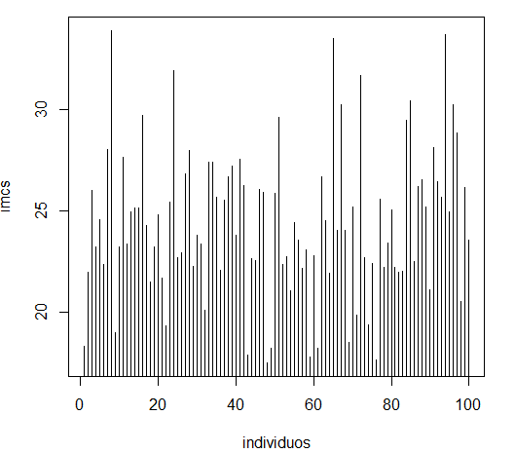
Ejerciciosde.R
fundamentosde.programación
#9. Realiza una representación gráfica de los imcs de cada individuo tipo histograma (empleando type=‘h’)
individuo=c(seq(1,100,1))
plot(individuo,imcs,type="h",xlab="individuos",ylab="imcs")
#10.Calcula el imc medio de la población, señalando cuál es su situación según la tabla:
sumaimcs=0
for(i in 1:100){
sumaimcs=sumaimcs+imcs[i]
}
sumaimcs
imcmedio=sumaimcs/100
imcmedio

Slide 7
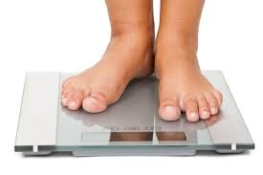
Ejerciciosde.R
fundamentosde.programación
if(imcmedio<=15){
rango="delgadez extrema"
}else if (imcmedio<=15.9){
rango="delgadez severa"
}else if (imcmedio<=18.4){
rango="delgadez"
}else if (imcmedio<=24.9){
rango="peso saludable"
}else if (imcmedio<=29.9){
rango="sobrepeso"
}else if (imcmedio<=34.9){
rango="obesidad moderada"
}else if (imcmedio<=39.99){
rango="obesidad severa"
}else if (imcmedio>=40){
}
rango

